Slide 1


CAPACITACIÓN TÉCNICA · OPERACIÓN · MO-CC2-03
1
Condiciones y zona
Arranque de colada CC2
2
Abrir la olla
Abrir las 6 líneas en orden, arrancar la extracción a ≈ 150 mm del borde y subir con la rampa sin fugas ni breakouts
3
L3-L4 → L2-L5 → L1-L6
4
Extraer a ≈ 150 mm
24 h
10
8
24
5
Rampa ≥ 2.5 m/min
teoría (S-12 / S-13)
arranques supervisados
pasos críticos ★
meses de vigencia (TD-P07)
6
6 líneas estables
Para: S-12 Púlpito · S-13 Plataforma · S-14 Ayudante · S-09 Grúa · S-11 · S-16 · C-06
Fuente: manual MO-CC2-03 v0.1 (Borrador para validación) y FT-ACE-001 v0.3. Material de capacitación; no sustituye al manual.
1
Notes:
CÓMO EXPLICARLA: Objetivo del curso: Abrir las 6 líneas en orden, arrancar la extracción a ≈ 150 mm del borde y subir con la rampa sin fugas ni breakouts. Principio rector: Una línea perdida se recupera; una persona no. Si la línea no arranca bien, ciérrala.
PUNTOS A CERRAR: Presentar a los participantes, el objetivo y la ruta de certificación (teoría → OJT → evaluación práctica).
[POR CONFIRMAR] Orden de apertura, nivel de extracción, velocidad y rampa de arranque con el OEM · Líquidus y sobrecalentamiento de la 1.ª colada por grado (C-08) · Distancias de la zona de exclusión con el estudio de la nave (C-16) [Supuesto]

Slide 2





01 · OBJETIVOS DE APRENDIZAJE
Al terminar, arrancas las 6 líneas sin exponer a nadie
Verificar condiciones de arranque
POR QUÉ IMPORTA
Distribuidor ≥ 1,000 °C, 6 líneas listas, agua de molde a caudal, tanque de emergencia lleno y diésel en automático.
El arranque es el momento de mayor riesgo de la colada: metal líquido cayendo, moldes que se llenan en 25–40 s y gente cerca. Si arrancas tarde, el molde desborda; si arrancas temprano, la cabeza no se ancla; si subes la velocidad de golpe, la piel delgada se rompe.
Controlar la zona de exclusión
Zona roja ≤ 10 m: solo S-12, S-13, S-14 y C-06; fosa cerrada; sirena ≥ 30 s antes de abrir la olla.
Abrir las líneas en orden
L3-L4, L2-L5, L1-L6 con 15–30 s entre líneas; las 6 abiertas en ≤ 3 min.
Una línea perdida se recupera; una persona no. Si la línea no arranca bien, ciérrala.
Arrancar con nivel y rampa
Extracción a 0.5 m/min con nivel a ≈ 150 mm; rampa a ≥ 2.5 m/min; nivel ± 5 mm en automático.
Fuente: manual MO-CC2-03 v0.1 (Borrador para validación) y FT-ACE-001 v0.3. Material de capacitación; no sustituye al manual.
2
Notes:
CÓMO EXPLICARLA: Leer cada objetivo como una conducta observable que se evaluará en campo.
PUNTOS A CERRAR: Confirmar que cada participante sabe en qué rol ejecutará el proceso.

Slide 3
02 · ROLES Y RESPONSABILIDADES
Tres operadores por línea; C-06 decide cerrar
Rol | Qué hace en el arranque | RACI
C-06 Supervisor de Colada Continua | Da la orden de arranque; decide cerrar o rearrancar una línea | A
S-12 Operador de Púlpito | Controla extracción, rampa, nivel automático, agua secundaria y EMS | R
S-13 Operador de Plataforma | Abre la olla y las buzas, controla el distribuidor y mide temperatura | R
S-14 Ayudante de Colada | Vigila llenado, aceite y chorro; cierra la línea si hay fuga | R
S-09 Operador de Grúa de Colada | Coloca la olla en la torreta | R
S-11 Muestrero | Toma la muestra química del distribuidor en la primera colada | R
S-16 Operador de Corte y Marcado | Despunta la cabeza y marca las palanquillas de arranque | R
C-08 Ingeniero de Proceso | Define temperaturas y rampa; analiza arranques fallidos | C
Fuente: manual MO-CC2-03 v0.1 (Borrador para validación) y FT-ACE-001 v0.3. Material de capacitación; no sustituye al manual.
3
Notes:
CÓMO EXPLICARLA: R = ejecuta · A = dueño y responsable final · C = consultado · I = informado.
PUNTOS A CERRAR: Cada participante identifica su renglón y a quién escala.

Slide 4
03 · EL PROCESO
Del centro a los extremos, con nivel y rampa
Condiciones
Zona libre
Abrir olla
Medir T
Abrir L3 y L4
Extracción
Rampa
L2-L5 y L1-L6
Estable
Distribuidor ≥ 1,000 °C; emergencia OK
Roja ≤ 10 m; sirena ≥ 30 s
Tubo con Ar; distribuidor ≥ 400 mm
3–5 min: 20–35 °C (1.ª: 25–40 °C)
Buza en lugar de placa ciega; aceite ON
0.5 m/min con nivel a ≈ 150 mm
1.5 y luego ≥ 2.5 m/min; nivel ± 5 mm
15–30 s entre líneas; todas en ≤ 3 min
Despunte, palanquilla A y muestra
PRINCIPIO DEL PROCESO
En colada abierta la velocidad sigue al nivel: el control radiométrico ajusta la extracción para mantener el menisco.
Una línea perdida se recupera; una persona no. Si la línea no arranca bien, ciérrala.
Fuente: manual MO-CC2-03 v0.1 (Borrador para validación) y FT-ACE-001 v0.3. Material de capacitación; no sustituye al manual.
4
Notes:
CÓMO EXPLICARLA: Recorrer el flujo de izquierda a derecha; señalar las compuertas de decisión.
PUNTOS A CERRAR: Qué pasa si una condición previa no se cumple: no se avanza.

Slide 5
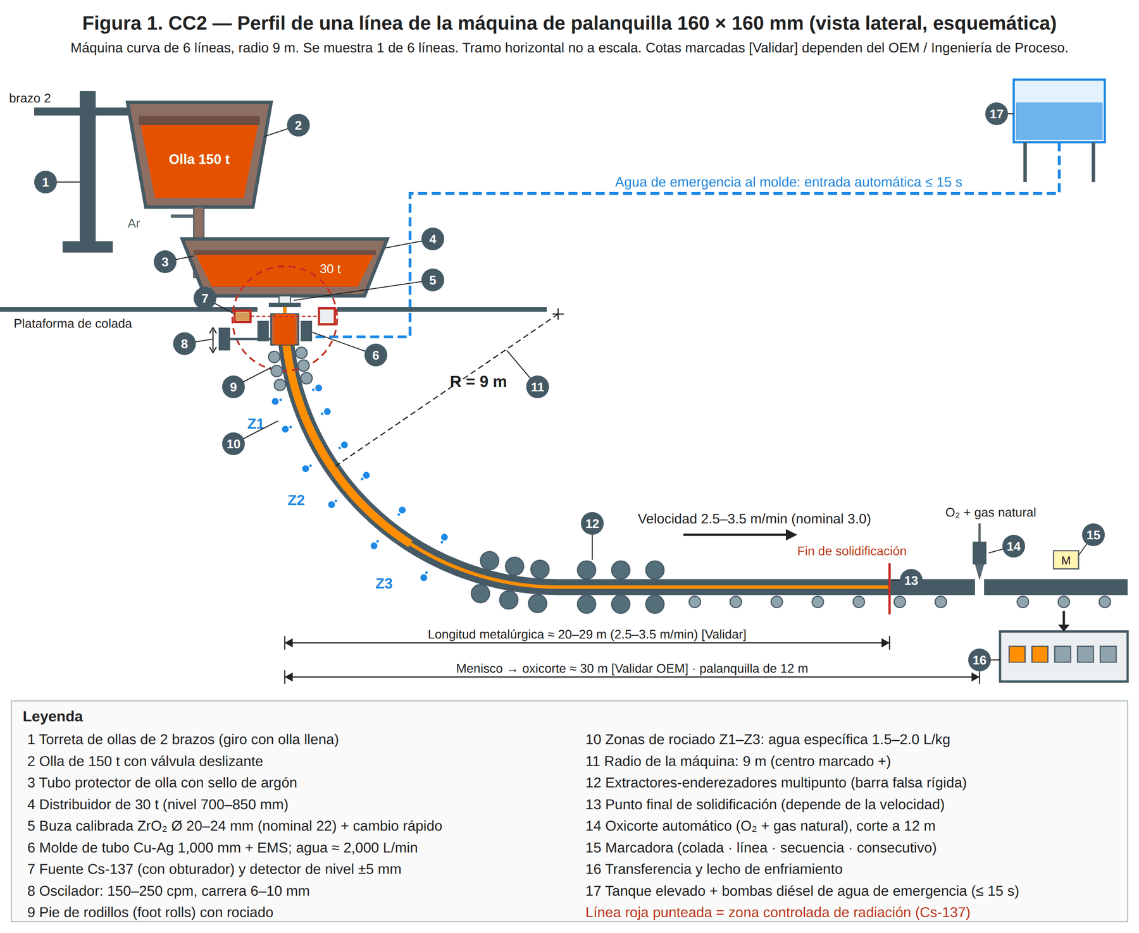
03 · EL PROCESO
Del distribuidor al molde: el arranque en una línea
LECTURA
La olla en la torreta llena el distribuidor de 30 t por el tubo protector con argón.
La buza calibrada deja caer el chorro al molde; el Cs-137 mide el nivel a ± 5 mm.
La barra falsa sale por los extractores-enderezadores; la cabeza se despunta en el oxicorte.
Fuente: manual MO-CC2-03 v0.1 (Borrador para validación) y FT-ACE-001 v0.3. Material de capacitación; no sustituye al manual. Figura: cc2-perfil-maquina.svg.
5
Notes:
CÓMO EXPLICARLA: Usar la figura para ubicar cada componente en planta.
PUNTOS A CERRAR: Pedir a un participante que explique la figura con sus palabras.

Slide 6
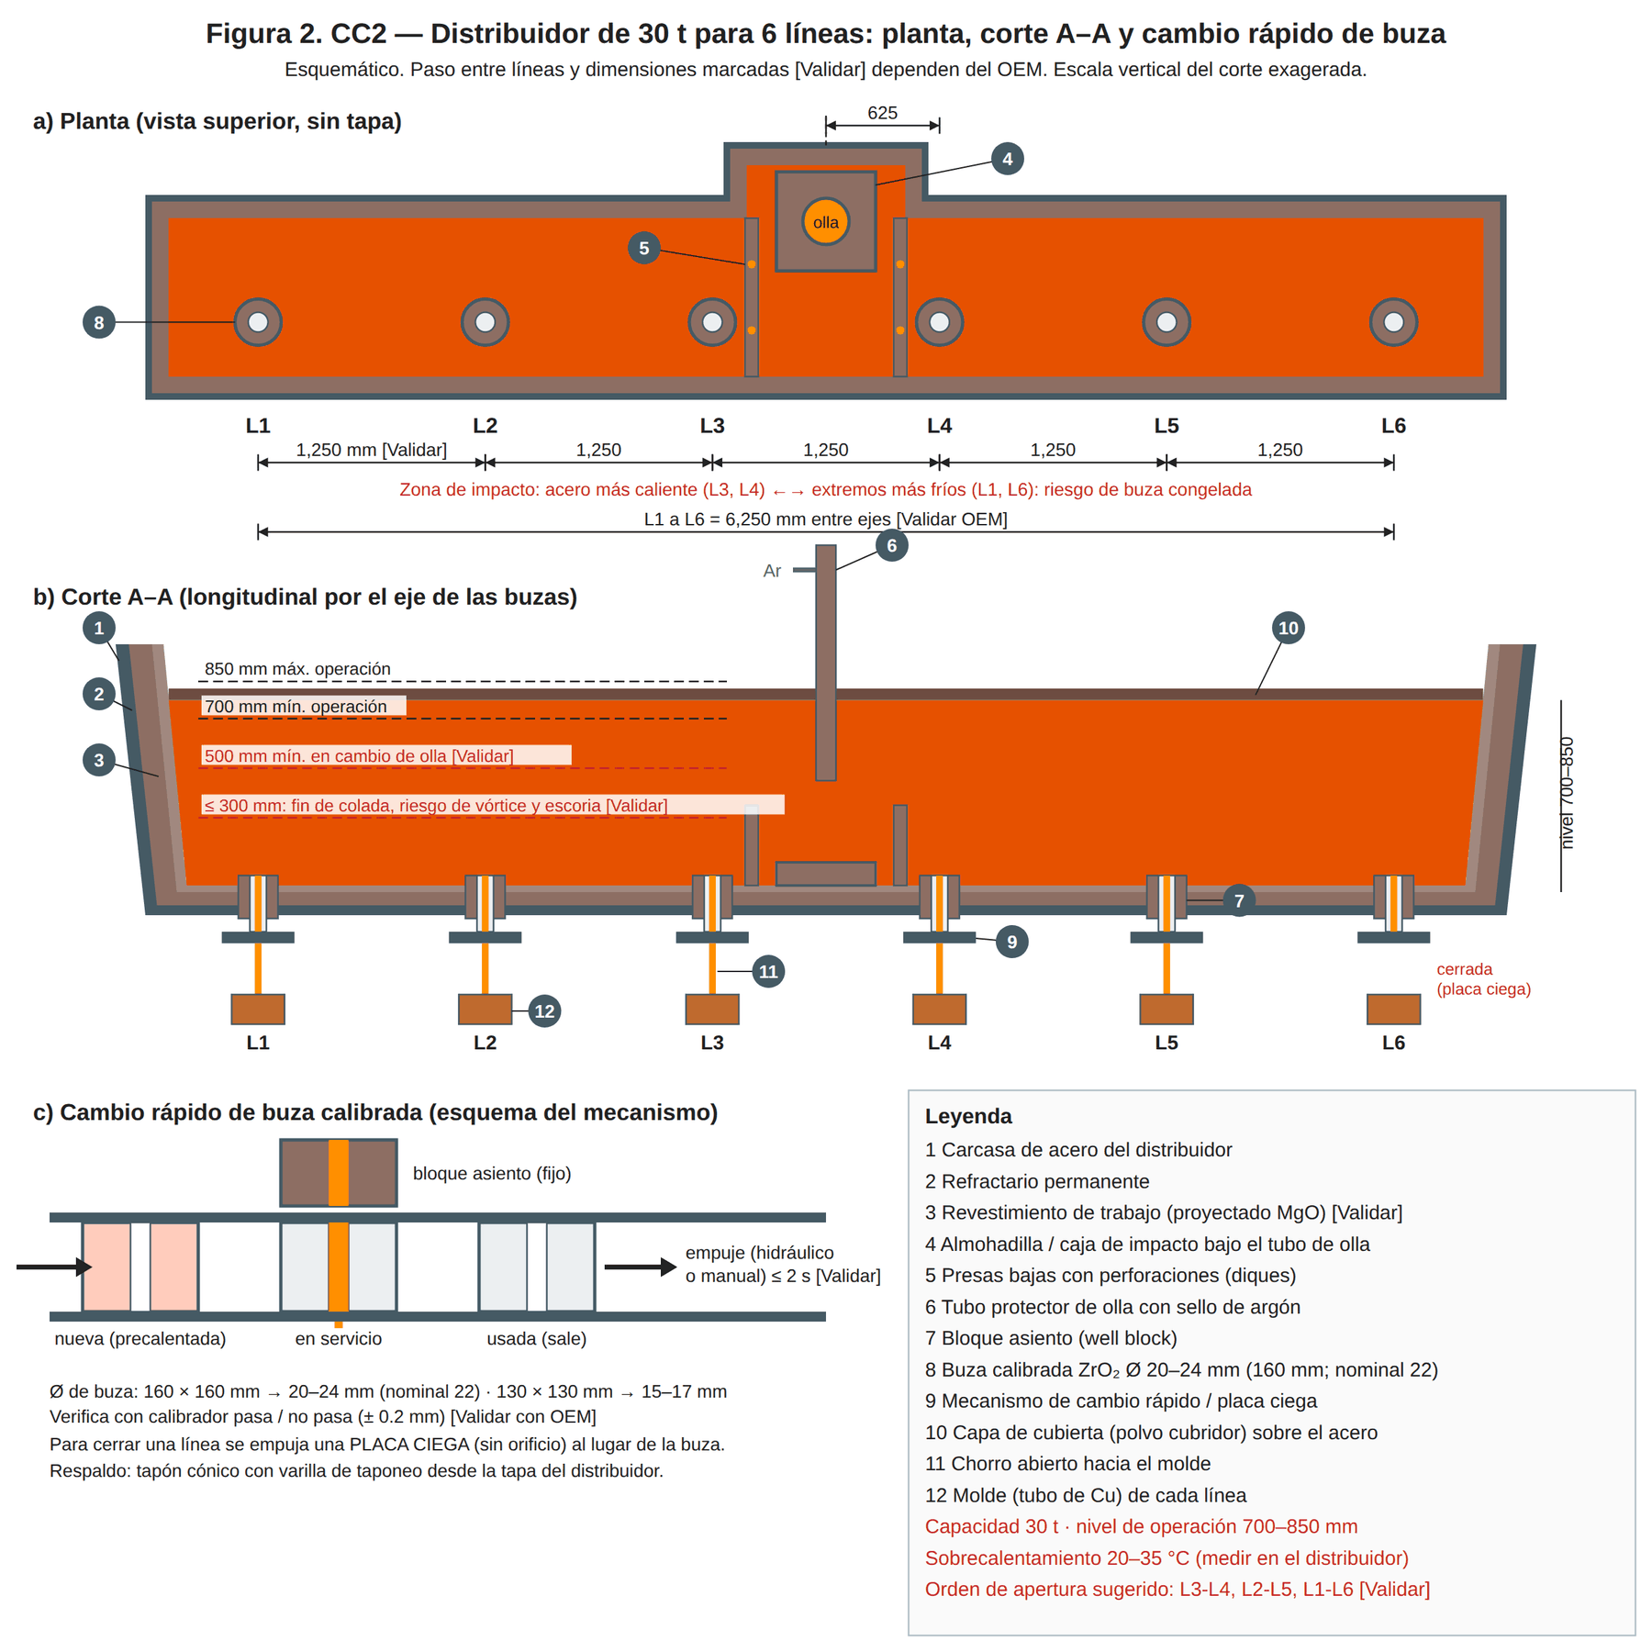
03 · EL PROCESO
Centro primero: L3 y L4 reciben el acero más caliente
LECTURA
Orden de apertura: L3-L4, L2-L5, L1-L6 [Validar].
L1 y L6 no deben esperar más de 3 min con la buza cubierta: riesgo de buza congelada.
Para abrir una línea se empuja la buza en el lugar de la placa ciega.
Fuente: manual MO-CC2-03 v0.1 (Borrador para validación) y FT-ACE-001 v0.3. Material de capacitación; no sustituye al manual. Figura: cc2-distribuidor-6-lineas.svg.
6
Notes:
CÓMO EXPLICARLA: Usar la figura para ubicar cada componente en planta.
PUNTOS A CERRAR: Pedir a un participante que explique la figura con sus palabras.

Slide 7
04 · EQUIPOS Y MAQUINARIA
Siete sistemas listos antes de abrir la olla
Equipo | Función | Especificación clave | Verificar antes
Torreta de ollas (2 brazos) | Lleva la olla a posición de colada | Pesaje de olla | Sin alarmas; olla asentada
Válvula de olla y tubo protector | Abre la olla y protege el chorro | Tubo con sello de argón | Tubo precalentado; argón fluyendo
Distribuidor y buzas | Reparten el acero a 6 líneas | 30 t; 160 × 160: Ø 20–24 mm | Liberado por MO-CC2-01
Moldes, barra falsa, EMS | Forman la palanquilla | Ver MO-CC2-02 | 6 líneas en listo para colar
Medidor de nivel Cs-137 | Controla el menisco | ± 5 mm | Obturador abierto por el ESR
Agua de emergencia | Enfría moldes si falla el agua | Entrada automática ≤ 15 s | Tanque lleno; diésel en automático
Lanza de oxígeno | Abre la olla si no abre libre | Lanza ≥ 3 m [Validar] | Lanza, manguera y válvula revisadas
Fuente: manual MO-CC2-03 v0.1 (Borrador para validación) y FT-ACE-001 v0.3. Material de capacitación; no sustituye al manual.
7
Notes:
CÓMO EXPLICARLA: La columna resaltada es lo que se verifica ANTES de operar.
PUNTOS A CERRAR: Equipo que no pasa la verificación = no se opera; se reporta.
[POR CONFIRMAR] Especificaciones marcadas en la tabla

Slide 8
05 · PARÁMETROS DE OPERACIÓN
Nivel, tiempo y rampa definen un arranque limpio
Parámetro | Objetivo | Rango | Alarma | Acción
Sobrecalentamiento | 32 °C (1.ª) / 28 °C | 25–40 (1.ª) / 20–35 °C | < 20; > 40 (1.ª) o > 35 | < 20 avisa; < 15 C-06 decide
Nivel del distribuidor al abrir | 400 mm | 350–450 mm [Validar] | < 300 mm | Espera a que suba
Tiempo entre líneas | 20 s | 15–30 s [Validar] | L1/L6 > 3 min esperando | Abre o prepara cambio de buza
Llenado del molde | 30 s | 25–40 s | < 20 s o > 50 s | Avisa a C-06; revisa la buza
Nivel para extraer | 150 mm bajo el borde | 140–160 mm [Validar OEM] | < 110 mm | Arranca de inmediato
Velocidad de arranque | 0.5 m/min | 0.4–0.6 m/min [Validar OEM] | — | —
Rampa | 0.5 → 1.5 → 2.5 m/min | 60 s + 60 s [Validar OEM] | Rampa más rápida | No aceleres a mano
Nivel de molde automático | Punto de ajuste | ± 5 mm | ± 10 mm | Revisa chorro y buza
POR CONFIRMAR Líquidus de varilla ≈ 1,505 °C, se calcula por colada. Orden de apertura, rampa y niveles: [Validar con OEM / Ingeniería de Proceso].
Fuente: manual MO-CC2-03 v0.1 (Borrador para validación) y FT-ACE-001 v0.3. Material de capacitación; no sustituye al manual.
8
Notes:
CÓMO EXPLICARLA: Leer cada renglón: objetivo, rango normal, alarma y la acción (columna resaltada).
PUNTOS A CERRAR: Ejercicio: dar un valor fuera de rango y pedir la acción correcta.
[POR CONFIRMAR] Líquidus de varilla ≈ 1,505 °C, se calcula por colada. Orden de apertura, rampa y niveles: [Validar con OEM / Ingeniería de Proceso].

Slide 9




06 · SEGURIDAD
Metal líquido y gente cerca: el momento más crítico
★ Zona de exclusión de arranque
EPP OBLIGATORIO
Roja ≤ 10 m de molde, distribuidor y torreta y bajo la máquina: solo S-12, S-13, S-14 y C-06 (MS-ACE-01) [Supuesto].
Chamarra y polainas aluminizadas secas
Careta con visor dorado o filtro IR
Casco con barbiquejo y guantes aluminizados
Botas de fundidor y ropa retardante a la flama
Protección auditiva y dosímetro personal (POE)
★ Nadie en la fosa ni bajo la máquina
Fosa y área bajo la plataforma cerradas hasta que las 6 líneas estén estables y C-06 libere.
★ Agua de emergencia lista
Tanque lleno y bombas diésel en automático; si falla el agua, entrada en ≤ 15 s y paro de colada (MS-ACE-09).
★ Lanceo solo certificado
Solo S-13 certificado lancea la olla: careta, lanza ≥ 3 m y guantes sin grasa (MS-ACE-06).
Fuente: manual MO-CC2-03 v0.1 (Borrador para validación) y FT-ACE-001 v0.3. Material de capacitación; no sustituye al manual. Serie MS-ACE.
9
Notes:
CÓMO EXPLICARLA: Los controles con ★ son críticos: si fallan puede haber una fatalidad. Se evalúan en la certificación.
PUNTOS A CERRAR: Cualquier persona puede y debe detener el trabajo si un control crítico no está.

Slide 10

06 · SEGURIDAD
Arranque de CC: roja ≤ 10 m y bajo la máquina
LECTURA
Roja ≤ 10 m de molde y torreta, y bajo la máquina: solo S-12, S-13, S-14 y C-06.
Amarilla 10–20 m: personal autorizado tras barrera, con EPP completo.
Tiempo a refugio o zona verde: ≤ 30 s desde cualquier punto de la roja.
Fuente: manual MO-CC2-03 v0.1 (Borrador para validación) y FT-ACE-001 v0.3. Material de capacitación; no sustituye al manual. Figura: ms-zonas-exclusion-nave.svg.
10
Notes:
CÓMO EXPLICARLA: Ubicar en la figura dónde está cada persona durante el proceso.
PUNTOS A CERRAR: Distancias y rutas de escape: preguntar a cada participante la suya.

Slide 11
07 · CALIDAD
La palanquilla de arranque se marca y se separa
Variable | Especificación | Cómo y cuándo | Si falla
Sobrecalentamiento | 20–35 °C (1.ª colada: 25–40 °C) | A 3–5 min y a los 10 min | Buza congelada o breakout
Química del distribuidor | Según grado (FT-ACE-001 §7) | 1 muestra a los 5–10 min | Colada fuera de grado
Estabilidad del nivel | ± 5 mm después de la rampa | HMI continuo | Pinholes, inclusiones, marcas
Palanquillas de arranque | Marcadas A | Primera palanquilla de cada línea | Mezcla con producto normal
La palanquilla A lleva la cabeza, la chatarra y el acero del arranque: se despunta ≈ 1,000 mm y se inspecciona aparte.
Fuente: manual MO-CC2-03 v0.1 (Borrador para validación) y FT-ACE-001 v0.3. Material de capacitación; no sustituye al manual.
11
Notes:
CÓMO EXPLICARLA: Relacionar cada variable con el defecto que causa aguas abajo.
PUNTOS A CERRAR: Quién registra cada variable y dónde.

Slide 12
08 · PASO A PASO
Dieciséis pasos; ocho no admiten error (1/3)
# | Paso | Cómo hacerlo y qué medir | Criterio | Rol
★ 1 | Verifica condiciones | Distribuidor ≥ 1,000 °C; 6 líneas listas; agua a caudal; tanque de emergencia y diésel en automático | Todo en verde en la lista | S-12, C-06
★ 2 | Establece la zona | Conteo; ≤ 10 m solo S-12, S-13, S-14 y C-06; fosa cerrada; radio y sirena ≥ 30 s | Solo autorizados en la roja | C-06, S-13
3 | Recibe la olla | S-09 la coloca en la torreta; verifica peso y temperatura de llegada | T de llegada según hoja LF | S-09, S-13
★ 4 | Gira a posición de colada | Torreta a posición; nadie bajo la olla | Olla sobre el distribuidor | S-13
5 | Coloca el tubo con argón | Alinea el tubo protector y abre el argón | Sello sin fugas visibles | S-13
★ 6 | Abre la olla | Válvula al 100 %; si no abre libre en 30 s, lancea con O₂ según el procedimiento | Chorro estable al distribuidor | S-13
7 | Llena, mide y prepara aceite | Distribuidor ≥ 400 mm; T a 3–5 min a 300 mm [Validar]; aceite 25 mL/min en L3 y L4 | 20–35 °C (1.ª: 25–40 °C) | S-13, S-14
Fuente: manual MO-CC2-03 v0.1 (Borrador para validación) y FT-ACE-001 v0.3. Material de capacitación; no sustituye al manual. ★ = paso crítico, se evalúa en la certificación.
12
Notes:
CÓMO EXPLICARLA: Leer cada paso y demostrar en campo o simulador los pasos ★ (renglones resaltados).
PUNTOS A CERRAR: Los pasos ★ no se omiten ni se cambian de orden.

Slide 13
08 · PASO A PASO
Dieciséis pasos; ocho no admiten error (2/3)
# | Paso | Cómo hacerlo y qué medir | Criterio | Rol
★ 8 | Abre L3 y L4 | Empuja la buza en lugar de la placa ciega; verifica el chorro | Chorro centrado y compacto | S-13, S-14
★ 9 | Arranca la extracción | Con el nivel a ≈ 150 mm bajo el borde: 0.5 m/min con oscilación | Nivel estable; sin fuga | S-12
10 | Pasa el nivel a automático | Cuando el nivel esté a ± 10 mm del punto de ajuste | ± 5 mm en ≤ 60 s | S-12
★ 11 | Aplica la rampa | Automática: 1.5 m/min en 60 s, luego ≥ 2.5 m/min en 60 s | Sin alarmas de nivel | S-12
12 | Enciende el EMS | Al pasar 1.5 m/min [Validar]; 250–400 A, 2–5 Hz | EMS en servicio | S-12
★ 13 | Abre L2-L5 y L1-L6 | Aceite y pasos 8–12 en cada línea; 15–30 s entre líneas | 6 líneas abiertas en ≤ 3 min | S-12/13/14
14 | Completa y desacopla | Distribuidor a 700–850 mm con capa de cubierta; la barra falsa se desacopla y se estaciona | Nivel de operación; barra fuera | S-13, S-12
Fuente: manual MO-CC2-03 v0.1 (Borrador para validación) y FT-ACE-001 v0.3. Material de capacitación; no sustituye al manual. ★ = paso crítico, se evalúa en la certificación.
13
Notes:
CÓMO EXPLICARLA: Leer cada paso y demostrar en campo o simulador los pasos ★ (renglones resaltados).
PUNTOS A CERRAR: Los pasos ★ no se omiten ni se cambian de orden.

Slide 14
08 · PASO A PASO
Dieciséis pasos; ocho no admiten error (3/3)
# | Paso | Cómo hacerlo y qué medir | Criterio | Rol
15 | Despunta, marca y muestrea | Corta ≈ 1,000 mm de cabeza; marca la palanquilla A; muestra a los 5–10 min | Palanquilla A y muestra enviadas | S-16, S-11
16 | Libera y registra | Libera la zona con las 6 líneas estables; registra aperturas, T y llenado | Hoja de arranque completa | C-06, S-12
Fuente: manual MO-CC2-03 v0.1 (Borrador para validación) y FT-ACE-001 v0.3. Material de capacitación; no sustituye al manual. ★ = paso crítico, se evalúa en la certificación.
14
Notes:
CÓMO EXPLICARLA: Leer cada paso y demostrar en campo o simulador los pasos ★ (renglones resaltados).
PUNTOS A CERRAR: Los pasos ★ no se omiten ni se cambian de orden.

Slide 15
09 · CONDICIONES ANORMALES
Si una línea no arranca bien, ciérrala
Síntoma | Acción inmediata | Avisar a
La olla no abre libre | Lancea con O₂ (S-13 certificado); si en 3 min no abre, regresa la olla | C-06, S-08
Buza no fluye (L1 o L6) | Cambio rápido por buza caliente; si falla, placa ciega | C-06
Chorro abierto o en abanico | Cambia la buza (MO-CC2-06) | C-06
Molde a punto de desbordar | Sube la velocidad; a 60 mm del borde cierra la línea con placa ciega | C-06
Fuga en la cabeza de la barra | Cierra la línea; evacúa bajo la plataforma | C-06
Breakout al arranque | Cierra la línea, detén extracción, mantén agua; evacúa a ≥ 20 m; el ESR revisa el Cs-137 | C-06, C-04, C-16
Falla de agua de molde o apagón | Emergencia en ≤ 15 s; cierra olla y 6 líneas; evacúa ≥ 10 m; sin agua a molde caliente | C-04, C-06
Sobrecalentamiento < 20 °C | < 20: avisa a C-06; < 15: C-06 decide arrancar menos líneas o regresar la olla | C-06, C-07
Fuente: manual MO-CC2-03 v0.1 (Borrador para validación) y FT-ACE-001 v0.3. Material de capacitación; no sustituye al manual. Serie MS-ACE-09 para emergencias.
15
Notes:
CÓMO EXPLICARLA: Practicar cada renglón como simulacro de mesa: síntoma → acción → a quién avisar.
PUNTOS A CERRAR: Nadie improvisa: si no está aquí, se detiene y se escala al supervisor.

Slide 16
10 · COMPETENCIA Y CERTIFICACIÓN
Certificación nivel U: demostrar, no asistir
I
Introducción y Conocimiento
L
Aprendizaje y Práctica Supervisada
U
Ejecución Autónoma y Habilitada
O
Dominio, Optimización e Instrucción
PASOS ★ QUE SE EVALÚAN
Verifica condiciones de arranque, incluido el agua de emergencia
Establece y confirma la zona de exclusión y la fosa vacía
Abre las líneas en el orden correcto y con chorro centrado
Arranca la extracción en el nivel correcto y respeta la rampa
Cierra una línea con placa ciega ante desbordamiento, fuga o breakout
Rol | ILUO | Teoría | OJT supervisado | Vigencia
S-12 Operador de Púlpito | U | 24 h (simulador [Validar]) | 10 arranques | 24 meses; radiación 12
S-13 Operador de Plataforma | U | 24 h | 10 arranques; 3 lanceos | 24 meses; radiación 12
S-14 Ayudante de Colada | U | 16 h | 10 arranques | 24 meses; radiación 12
C-06 Supervisor | O | 16 h | 5 arranques dirigidos | 24 meses
Fuente: manual MO-CC2-03 v0.1 (Borrador para validación) y FT-ACE-001 v0.3. Material de capacitación; no sustituye al manual. TD-P07. ILUO: I Introducción · L Práctica supervisada · U Ejecución autónoma · O Dominio e instrucción.
16
Notes:
CÓMO EXPLICARLA: Nivel requerido: U (Ejecución Autónoma y Habilitada). La evaluación es práctica, ante evaluador certificado, sobre los pasos ★.
PUNTOS A CERRAR: Quien no demuestra todos los pasos ★ queda "aún no competente" y repite OJT dirigido.

Slide 17
10 · COMPETENCIA Y CERTIFICACIÓN
De la teoría a la certificación en seis pasos
1
2
3
4
5
6
Teoría
Autoevaluación
OJT supervisado
Evaluación práctica ★
Registro IMaS y DC-3/SIRCE
Recertificación
24 h (simulador [Validar])
≥ 80 %
10 arranques
100 % pasos ★
≤ 10 días hábiles
24 meses; radiación 12
REGLAS DE LA CERTIFICACIÓN
La certificación vale solo para el proceso y el rol evaluados; se suspende tras un incidente grave hasta reevaluar.
El trabajador con experiencia puede solicitar la evaluación directa como examen de suficiencia (LFT art. 153-U).
Sin certificación vigente no se ejecuta la tarea crítica: el permiso de trabajo lo bloquea.
Fuente: manual MO-CC2-03 v0.1 (Borrador para validación) y FT-ACE-001 v0.3. Material de capacitación; no sustituye al manual. Registro de competencia en IMaS; constancia DC-3/SIRCE (obligación STPS).
17
Notes:
CÓMO EXPLICARLA: Explicar la ruta completa y los tiempos.
PUNTOS A CERRAR: Aclarar que la evaluación no es sanción: es la evidencia de que la persona puede trabajar segura.

Slide 18

10 · AUTOEVALUACIÓN
Autoevaluación: cinco preguntas antes del OJT
PREGUNTA 1
PREGUNTA 2
PREGUNTA 3
¿En qué orden se abren las líneas de la CC2?
¿Con qué nivel en el molde arranca la extracción?
¿Por qué no se sube la velocidad de golpe a 3.0 m/min?
a) L1-L6, L2-L5, L3-L4
b) L3-L4, L2-L5, L1-L6
c) De L1 a L6 en orden
a) ≈ 150 mm bajo el borde
b) ≈ 50 mm bajo el borde
c) Molde lleno al borde
a) Porque se tapa la buza
b) Porque baja el sobrecalentamiento
c) Porque la piel delgada se rompe
PREGUNTA 4
PREGUNTA 5
CRITERIO
¿Qué sobrecalentamiento se busca en la 1.ª colada de secuencia?
¿Quién puede estar en la zona roja durante el arranque?
Mínimo 4 de 5 correctas
a) 10–20 °C
b) 25–40 °C
c) 45–60 °C
a) Solo S-12, S-13, S-14 y C-06
b) Cualquier persona con EPP
c) Todo el turno de colada
Con 4 o más pasas al OJT supervisado. Con menos, repasa el manual con tu instructor y repite la autoevaluación.
Fuente: manual MO-CC2-03 v0.1 (Borrador para validación) y FT-ACE-001 v0.3. Material de capacitación; no sustituye al manual. Respuestas en las notas del orador.
18
Notes:
RESPUESTAS:
1) b) L3-L4, L2-L5, L1-L6 — Del centro a los extremos: L3 y L4 reciben el acero más caliente; L1 y L6 esperan ≤ 3 min.
2) a) ≈ 150 mm bajo el borde — A ≈ 150 mm bajo el borde, a 0.5 m/min con oscilación: tarde desborda, temprano no ancla la cabeza.
3) c) Porque la piel delgada se rompe — La rampa (1.5 y luego ≥ 2.5 m/min) da espesor a la piel; subir de golpe provoca breakout.
4) b) 25–40 °C — 1.ª colada de secuencia: 25–40 °C (objetivo 32 °C); siguientes coladas: 20–35 °C.
5) a) Solo S-12, S-13, S-14 y C-06 — Zona roja ≤ 10 m y bajo la máquina: solo personal esencial, con conteo antes de abrir la olla.
CÓMO EXPLICARLA: dar 5 minutos; revisar en grupo. PUNTOS A CERRAR: mínimo 4 de 5 correctas para pasar a OJT.

Slide 19
11 · CIERRE
Reglas del arranque que no se negocian
1
Sin agua de emergencia no se arranca
2
Nadie en la fosa ni bajo la máquina
Tanque lleno y bombas diésel en automático, verificados en la lista.
Cerradas hasta que las 6 líneas estén estables y C-06 libere.
3
Orden y rampa del manual
4
Línea que no arranca bien, se cierra
Del centro a los extremos; nunca aceleres la rampa a mano.
Desbordamiento, fuga o breakout: placa ciega de inmediato.
Siguiente paso: OJT supervisado y evaluación práctica (TD-P07); registro en IMaS y DC-3/SIRCE. Validación: visto bueno técnica, seguridad, laboral, diseño instruccional.
19
Notes:
CÓMO EXPLICARLA: Cerrar con las reglas que no se negocian; cada participante repite la regla más importante para su rol.
PUNTOS A CERRAR: Agendar OJT con el supervisor y el evaluador.
[POR CONFIRMAR] Orden de apertura, nivel de extracción, velocidad y rampa de arranque con el OEM · Líquidus y sobrecalentamiento de la 1.ª colada por grado (C-08) · Distancias de la zona de exclusión con el estudio de la nave (C-16) [Supuesto]

